Slide 1
Поход выходного дня.
Межгорное водохранилище
Автор: педагог ДО МБОУ ДО ЦДЮТ
Муратов М.Ж.

Slide 2
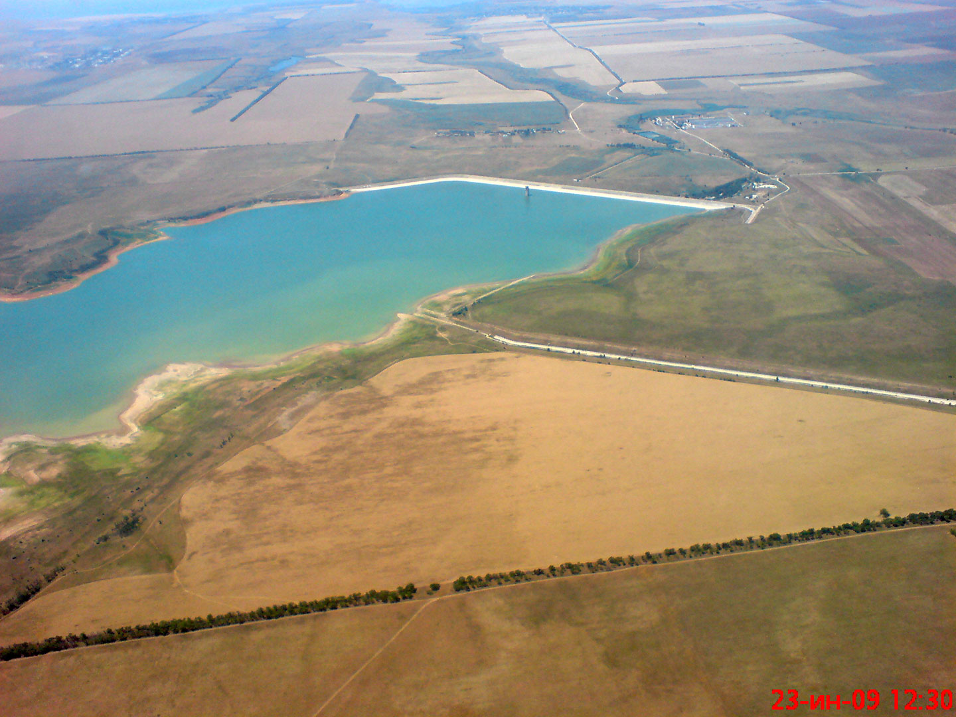
Сегодня нам предстоит отправиться в виртуальное путешествие к самому крупному из наливных искусственных водоемов Крыма — Межгорному водохранилищу.

Slide 3
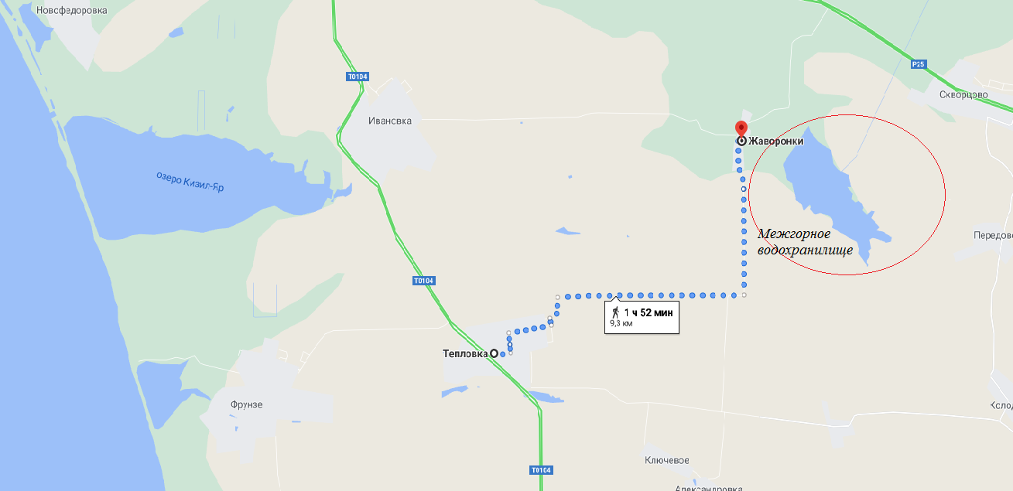
Межгорное водохранилище на карте
Межгорное водохранилище расположено в Жаворонской балке на левом притоке реки Тобе-Чокрак в Сакском районе.

Slide 4
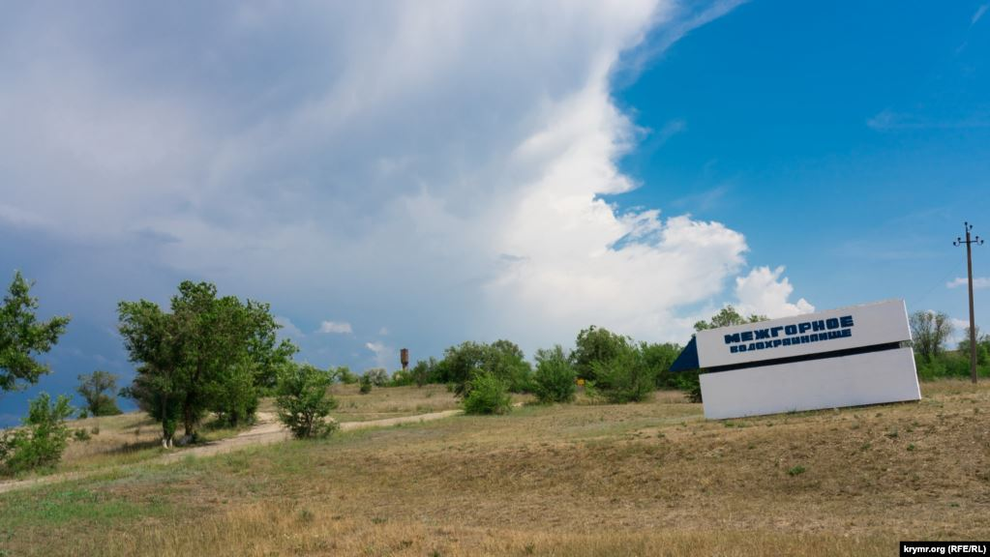
В апреле 1977 г. началось строительство второй очереди Северо-Крымского канала. Проектом предполагалось строительство наливных водохранилищ для обеспечения водой Симферополя, Севастополя и курортов Южного берега Крыма. Но из планируемых водохранилищ было построено только Межгорное
Межгорное водохранилище расположено в Жаворонской балке на левом притоке реки Тобе-Чокрак в Сакском районе. Технический проект водохранилища был разработан в 1979 г. институтом «Укргипроводхоз» (г. Киев). Строительство осуществлялось с 1981 по 1991 гг. Объём воды в водохранилище должен был составить 100 млн. м³.

Slide 5
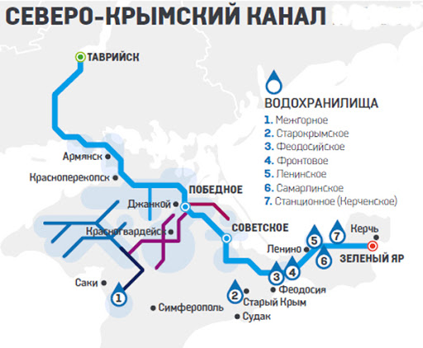

Slide 6
Описание
Максимальная ширина Межгорного водохранилища составляет 1,2 километра, длина — около 4 км, максимальная глубина составляет 33 метра, средняя глубина водоёма — 12,5 метров, длина береговой линии — около 13 км.
Площадь водного зеркала Межгорного водохранилища составляет около 400 гектар, объём — 50 млн м³.
Водохранилище зарыблено. На водохранилище была возведена земляная плотина, имеющая длину около 1,8 км и высоту около 38 метров.
Водозаборное сооружение Межгорного водохранилища состоит из приплотинной башни высотой 49 метров и галереи.

Slide 7
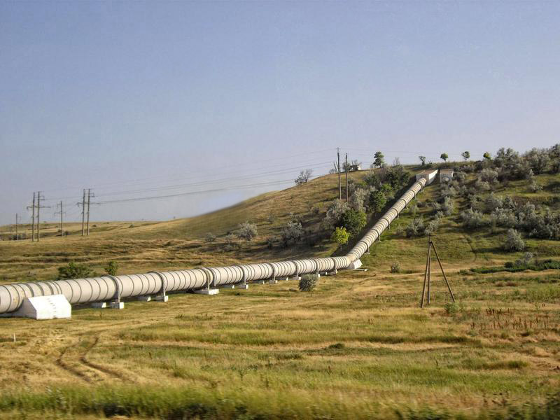
Водоснабжение
Водохранилище обеспечивает водоснабжение таких поселков, как Грэсовский и Комсомольское, многих районов города Симферополя и ряд населённых пунктов, находящихся около трассы Симферополь-Евпатория.
В 2014 году в Межгорное водохранилище планировалось закачать 80 млн м³. Но Северо-Крымский канал был перекрыт.
По данным КРП «Вода Крыма», на 1 апреля 2014 года объём воды составлял 25,57 млн м³. К 8 сентября объём сократился до 15-16 млн м³.

Slide 8
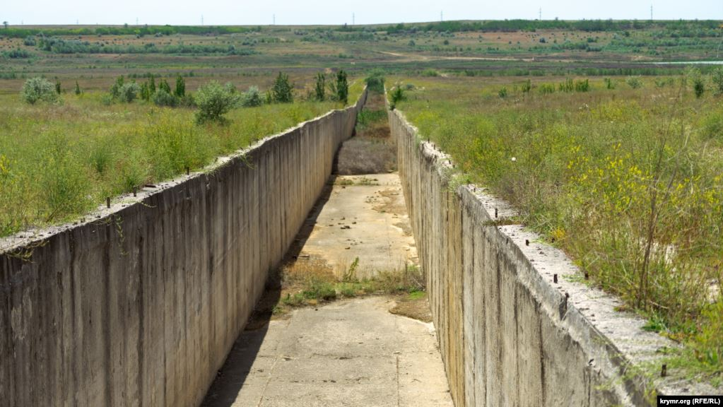
Из-за истощения запасов Чернореченского водохранилища в результате жаркого 2012 года Севастополь был вынужден использовать для водоснабжения Межгорное водохранилище. В сентябре 2014 года на нужды Севастополя ежедневно расходовалось 9-10 тыс. м³.
В конце октября 2014 года из Межгорного в Чернореченское водохранилище ежедневно перебрасывалось 52 тыс. м³.

Slide 9
Строительство и эксплуатация Межгорного водохранилища оказали влияние на состояние расположенных поблизости соляных озёр, прежде всего Кизил-Яра и Сакского.
Межгорное водохранилище за счёт фильтрации ежегодно теряет до четверти объёма поступающей в него воды. Это стало причиной изменения гидрологического режима озёр. Началось интенсивное распреснение и вымывание солей из донных отложений в оз. Кизил-Яр, а в Сакском озере за счёт сильного притока грунтовых вод произошел подъём уровней воды.

Slide 10
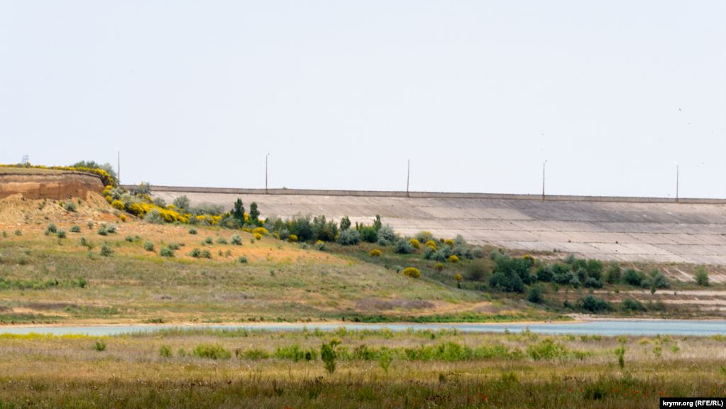
По состоянию на июнь 2015 года, в Межгорном водохранилище воды практически не было. Но в том же месяце из Симферопольского водохранилища было сброшено паводковых вод в объёме 9,9 млн м³, а всего по водохранилищам Крыма — 30 млн м³.
На протяжении 2019 года наполнение составляло 1,32 млн м³. Во время засухи 2020 года в конце сентября, подавалось на водоснабжение около 50 тыс. м³ в сутки, что превышало среднесуточный забор из Симферопольского водохранилища.

Slide 11
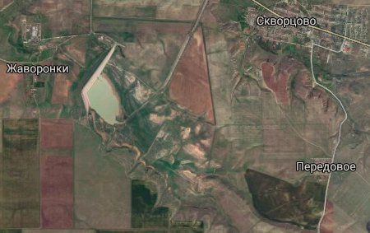
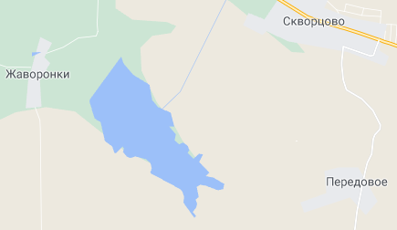
Сравнение размеров водного зеркала (А) Межгорного водохранилища с площадью дна (Б)
А
Б

Slide 12
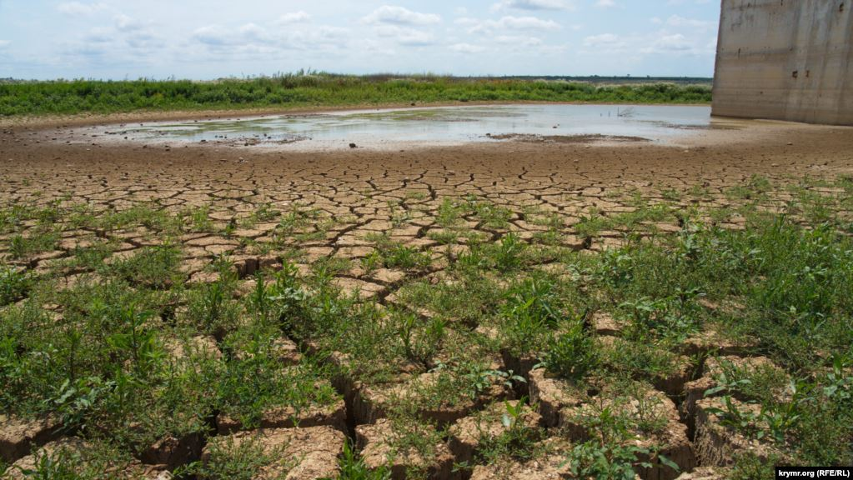
Для предотвращения дефицита воды в годы малой водности Единой схемой водоснабжения и водоотведения Республики Крым предусмотрено выполнение работ по технико-экономическому обоснованию использования Межгорного водохранилища.
Наполнение планируется производить за счёт рек Альма и Кача. Одной из проблем, препятствующей наполнению Межгорного водохранилища являются высокие потери воды на фильтрацию и испарение. По некоторым оценкам теряться может до трети или половины закаченной воды. По этой причине реконструкция должна предусматривать дорогостоящие работы по гидроизоляции

Slide 13
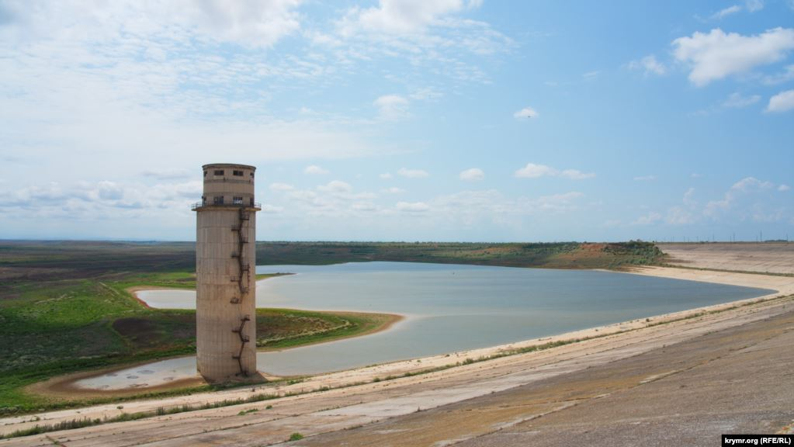
Режим посещения
Формально с момента ввода в действие водохранилище является охраняемым режимным объектом. Но правила охраны в течение всего периода его существования выполнялись спустя рукава, как следствие, берега получили востребованность у любителей природы.
На Межгорном водохранилище рыбалка с побережья разрешена. Рыбы (в связи с описанными катаклизмами) стало меньше, но она есть. Ловятся лещ, плотва, карась, окунь, судак.

Slide 14
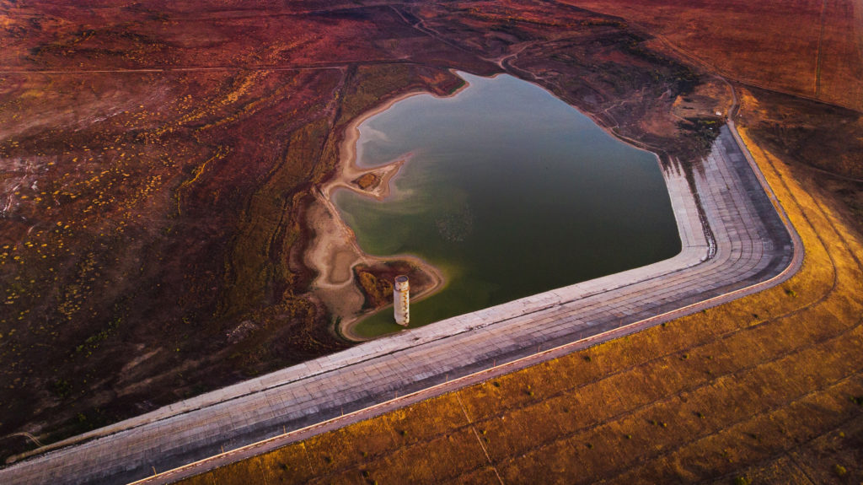
С купанием сложней. Теоретически оно вовсе запрещено (уж точно не стоит заплывать далеко), да и берега неудобны для этого. Конечно, отдыхающие в палатках исхитряются окунуться, но на полноценный пляжный отдых рассчитывать не приходится.
Лучшее время для посещения рукотворного озерца – весна, когда его береговую линию покрывает зелень. В разгар лета все вокруг высыхает – в степном Крыму и близость водоема не спасает от жары.

Slide 15
Вопросы для закрепления
1. Какие выводы можно сделать о состоянии водохранилища в период после закрытия Северо-Крымского канала?
2. Какую функцию выполняло водохранилище с момента сооружения?
3. Какие меры следует рассмотреть для выхода из положения и восстановления водохранилища?

